Slide 1
Calculer le complément à la dizaine supérieure
Mathématiques – Calcul mental CM1
⇨ Entraînement n° 3

Slide 2
Opération 1
81 + …
= 90

Slide 3
Opération 2
672 + …
= 680

Slide 4
Opération 3
306 + …
= 310

Slide 5
Opération 4
457 + …
= 460

Slide 6
Opération 5
958 + …
= 960

Slide 7
Opération 6
479 + …
= 480

Slide 8
Opération 7
908 + …
= 910

Slide 9
Opération 8
945 + …
= 950

Slide 10
Opération 9
231 + …
= 240

Slide 11
Opération 10
847 + …
= 850

Slide 12
Opération 11
621 + …
= 630

Slide 13
Opération 12
444 + …
= 450

Slide 14
Opération 13
903 + …
= 910

Slide 15
Opération 14
628 + …
= 630

Slide 16
Opération 15
505 + …
= 510

Slide 17
Opération 16
767 + …
= 770

Slide 18
Opération 17
588 + …
= 590

Slide 19
Opération 18
325 + …
= 330

Slide 20
Problème
Sur son livre de 140 pages, Yacine a déjà lu 131 pages.
Combien de pages reste-t-il à lire à Yacine ?

Slide 21
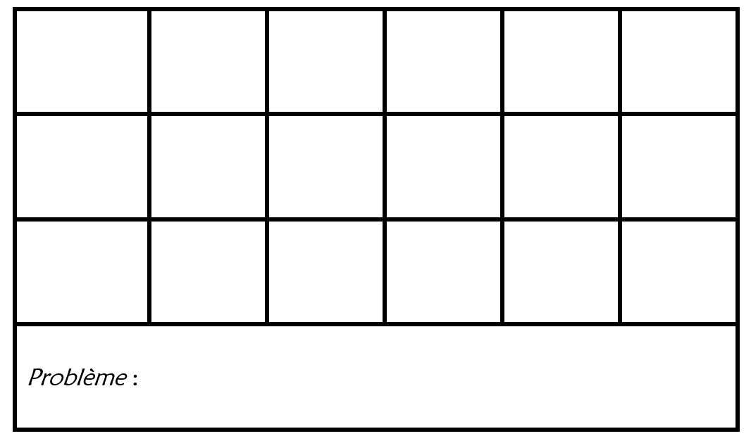
Correction
9 | 8 | 4 | 3 | 2 | 1
2 | 5 | 9 | 3 | 9 | 6
7 | 2 | 5 | 3 | 2 | 5
9 pages

